Slide 1



TRƯỜNG TIỂU HỌC HÒA NGHĨA
CHÀO MỪNG
QUÝ THẦY, CÔ GIÁO VỀ DỰ GIỜ THĂM LỚP
Môn: Tiếng Việt Lớp 1
Giáo viên: Phạm Thị Mai Hưng

Slide 2
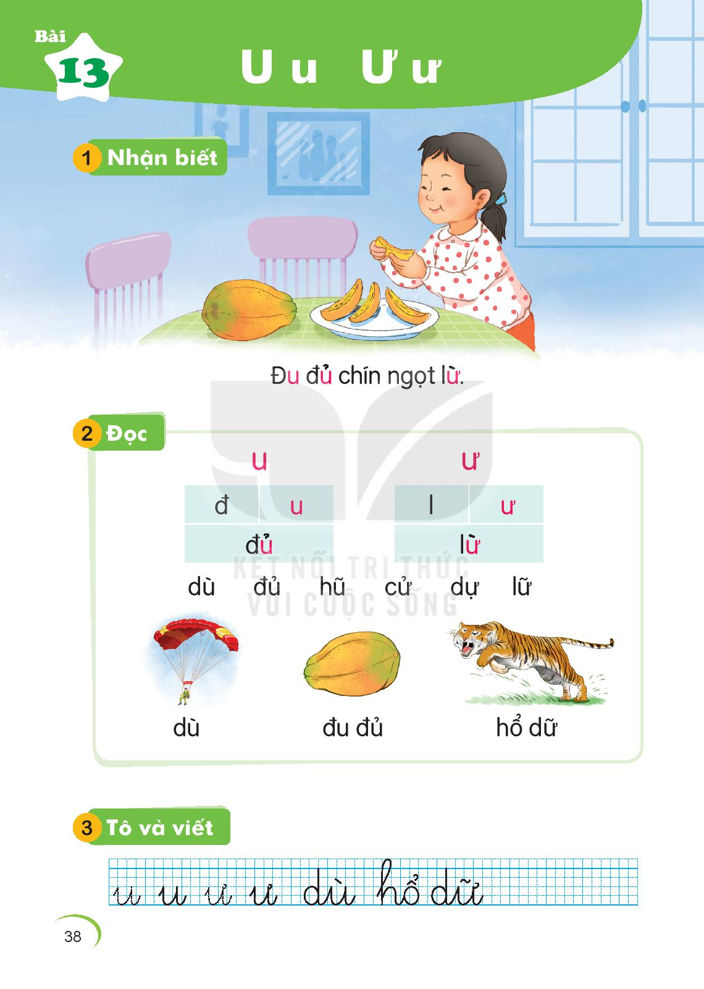

Slide 3
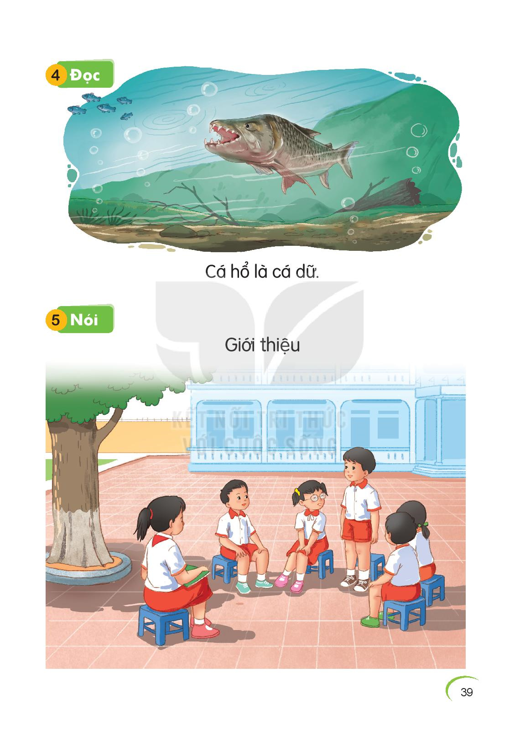

Slide 5
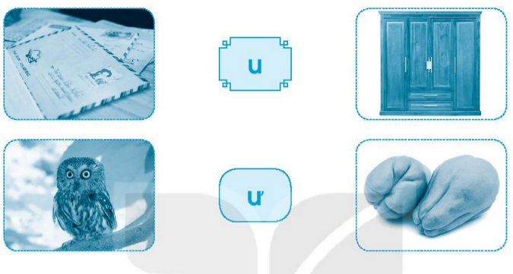
Câu 1 (trang 15 VBT Tiếng Việt lớp 1 Tập 1)
Nối:

Slide 6

Câu 2 (trang 15 VBT Tiếng Việt lớp 1 Tập 1)
Khoanh theo mẫu:

Slide 7
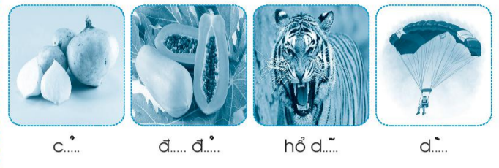
Câu 3 (trang 15 VBT Tiếng Việt lớp 1 Tập 1)
Điền u hoặc ư:
u
u
u
ư
u

Slide 8


